Slide 1
6. Distancias multivariadas
Dr. Humberto Suzán Azpiri

Slide 2
Distancias multivariadas
En esta sección usaremos el texto de Manly (2005) , capítulo 5, páginas 59-75.
También usaremos el manual de Past 4 (2019): páginas 128-130 y 137-144.
Las distancias multivariadas y sus matrices correspondientes serán utilizadas posteriormente en análisis de cluster o cúmulos y en diversas técnicas de ordenamiento como el análisis e coordenadas principales y el escalamiento multidimensional.

Slide 3
Distancias multivariadas
Muchas técnicas multivariadas se analizan en base a distancias multivariadas entre observaciones particulares o entre poblaciones.
Las distancias entre observaciones individuales se pueden utilizar cuando cada observación contiene “p” variables: X₁ ,X₂,X₃…X_{p}
Por lo tanto cada observación estará caracterizada por:
  X₁₁ ,X₁₂,X₁₃…X_{1p}
Si tengo n observaciones con “p” variables tendré entre:
  X₁₁ ,X₁₂,X₁₃…X_{1p} ………….. X_{n1} ,X_{n2},X_{n3}…X_{np}

Slide 4
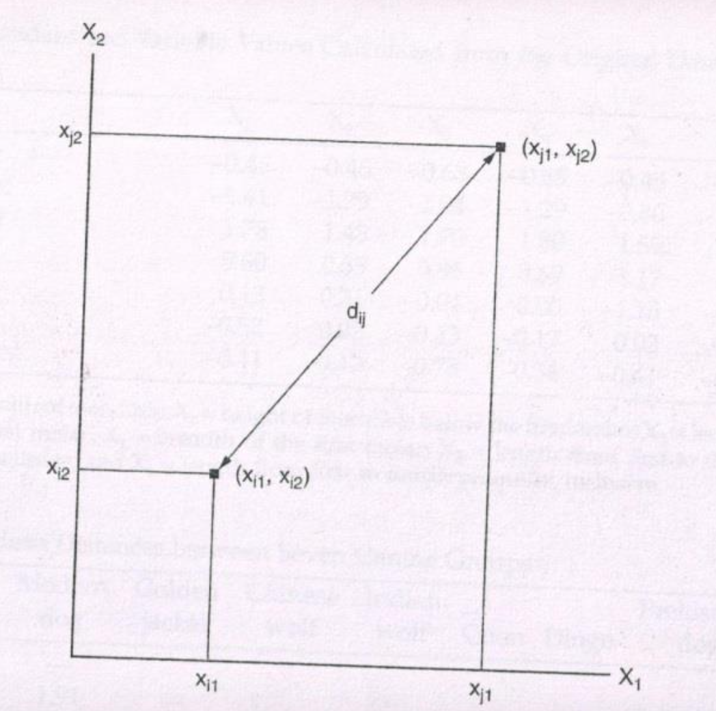
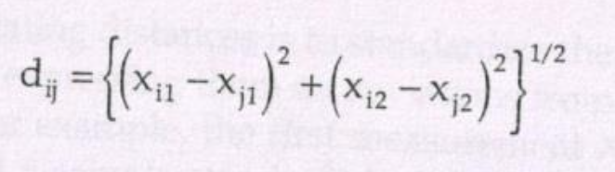
Distancia Euclidiana:
Cuando solo tengo dos observaciones la distancia entre dos puntos se puede obtener por medio de distancias euclidianas:
Cuya representación gráfica es:
En Past esta distancia, así como la euclidiana estandarizada son calculadas en diversas rutinas de clasificación y ordenamiento

Slide 5
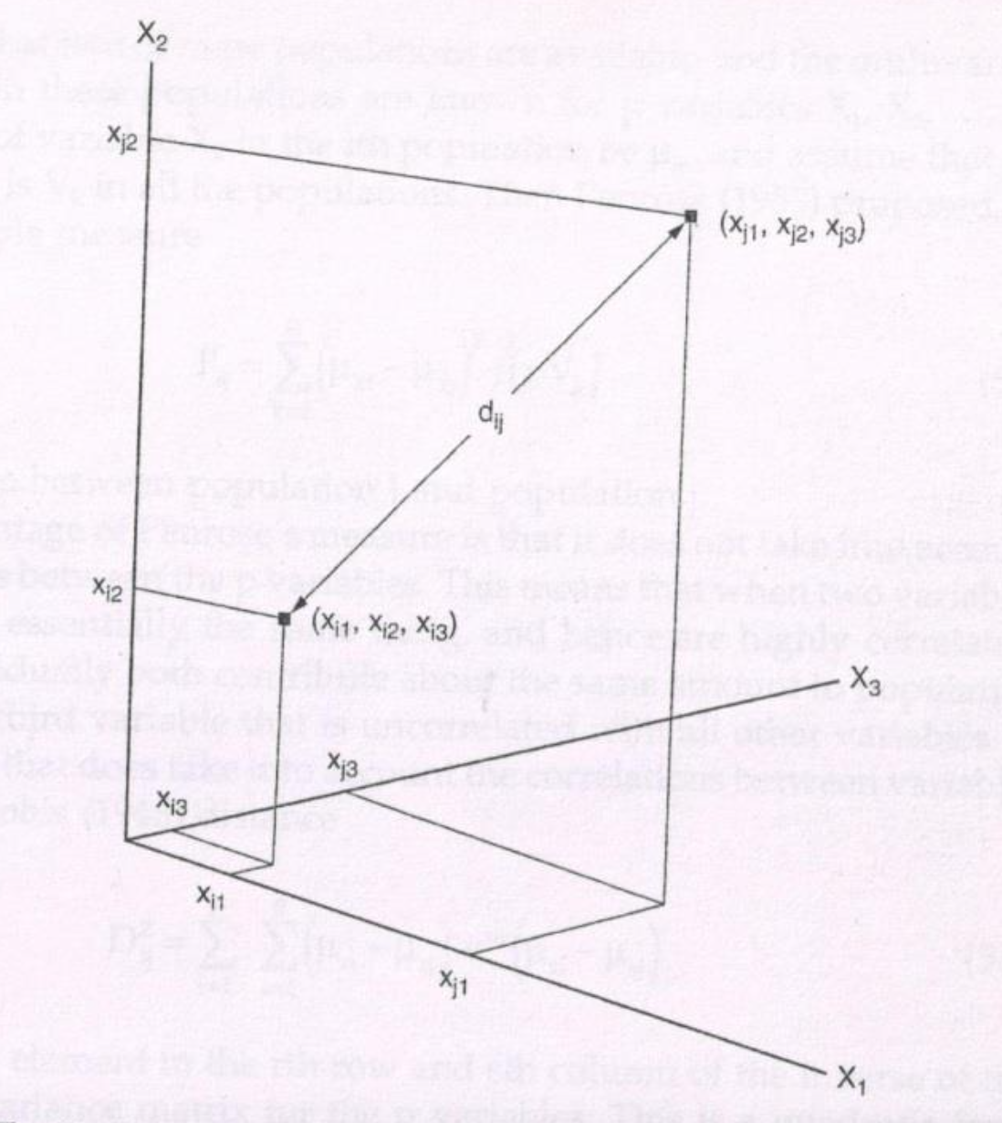
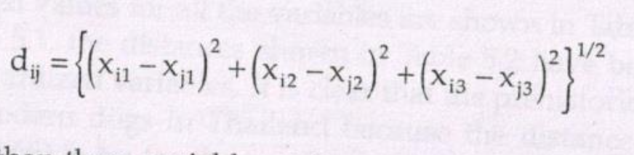
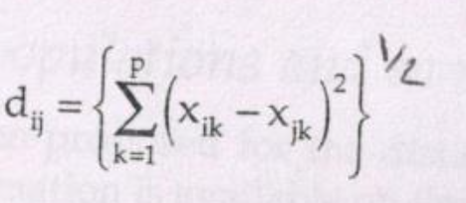
Distancia Euclidiana en 3 y en “n” dimensiones.
La distancia euclidiana en 3 dimensiones sería:
Una representación gráfica de 3 variables:
La distancia para n variables sería:

Slide 6
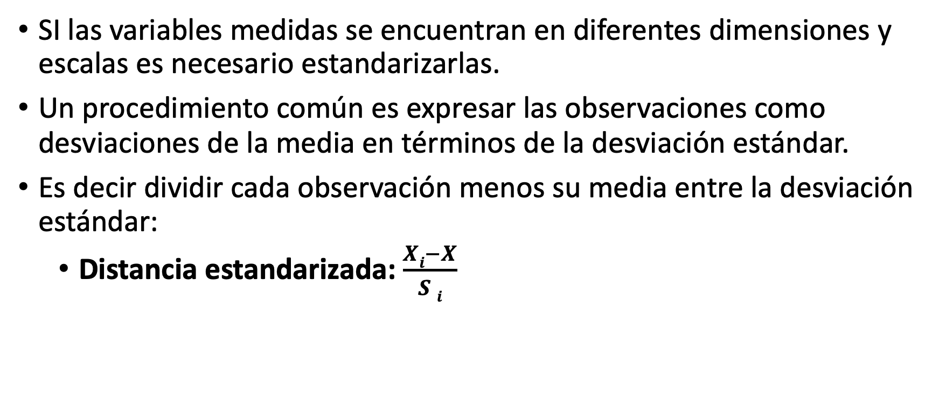
Distancias Euclidianas estandarizadas
SI las variables medidas se encuentran en diferentes dimensiones y escalas es necesario estandarizarlas.
Un procedimiento común es expresar las observaciones como desviaciones de la media en términos de la desviación estándar.
Es decir dividir cada observación menos su media entre la desviación estándar:
  Distancia estandarizada: $\frac{Xi−X}{S i}$

Slide 7
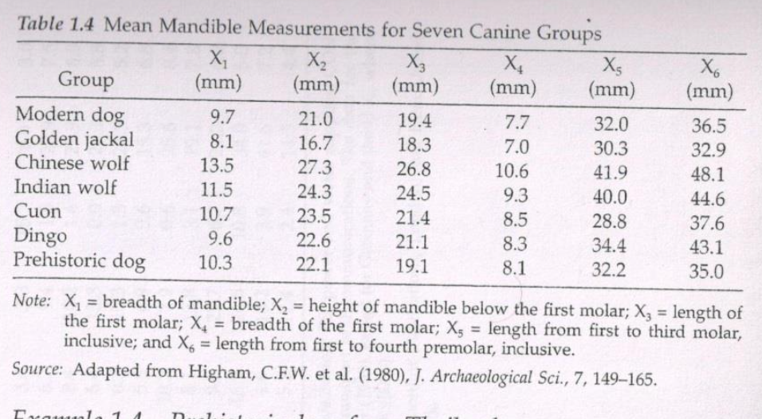
Distancia Euclidiana estandarizada ejemplo
Con los datos de la tabla 1.4 del libro de Manly (2005) sobre datos en varias especies de canidos se construirá una tabla de datos estandarizados y una matriz de distancias euclidianas.
Los datos son de 6 mediciones mandibulares en 7 especies de canidos.

Slide 8
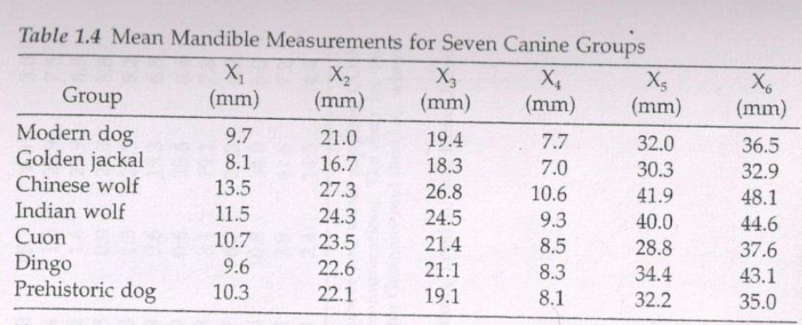
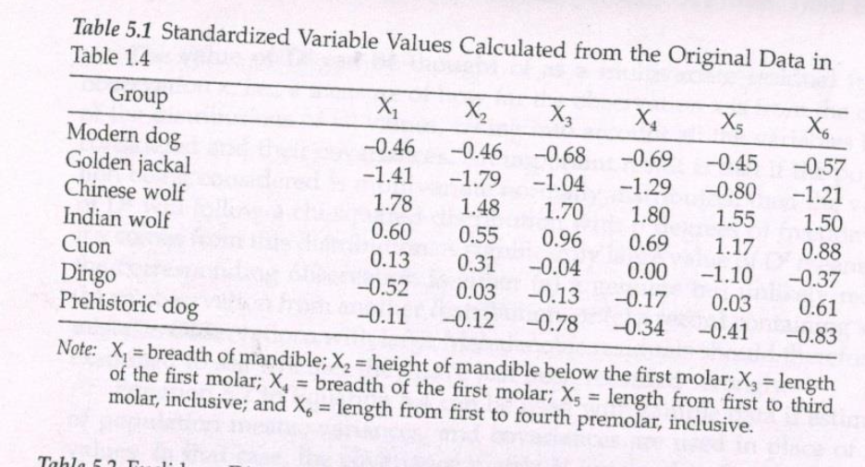

Ejemplo
Si obtenemos la media de cada variable mandibular y tomamos la distancia estandarizada de cada observación tendremos la siguiente tabla:
Por ejemplo para X₁ la media es : 10.486 mm; y la desviación estándar: 1.697.
El primer valor se obtendrá de la distancia:
$\frac{Xi−X}{S i}$ = (9.7-10.486)/1.697 =-0.46 para el perro moderno, y (8.1-10.486)/1.697 =-1.41 para el chacal dorado, y así hasta terminar la tabla.

Slide 9
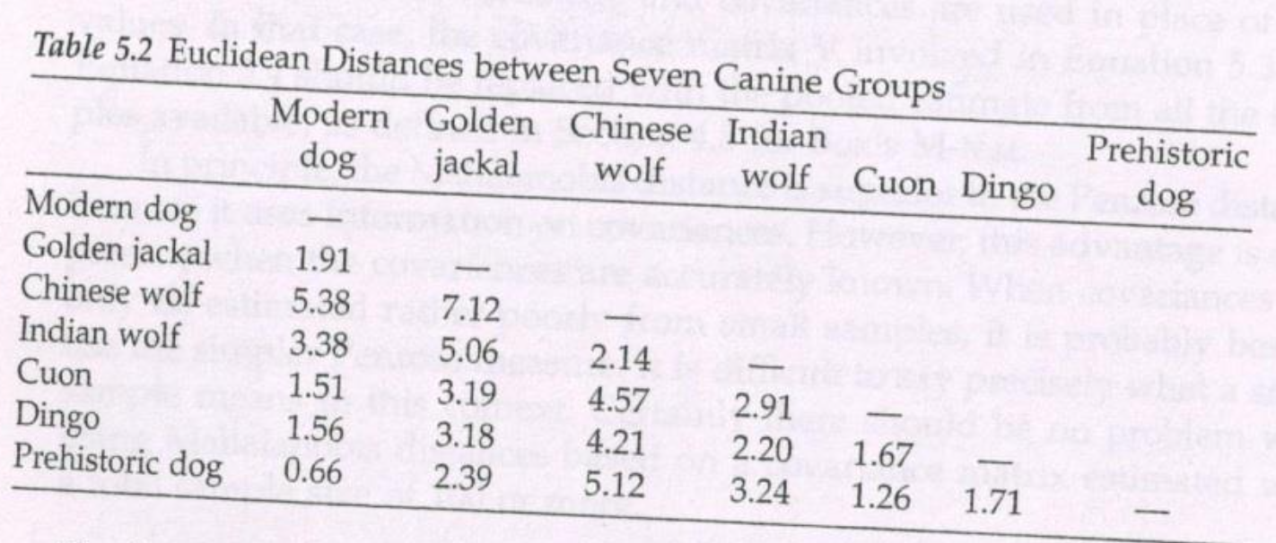
Matriz de distancias euclidianas
Finalmente se obtienen las distancias euclidianas entre todos los puntos comparando entre cada especie las 6 mediciones por la formula:
Esta es la matriz de distancias euclidianas estandarizadas entre las especies

Slide 10
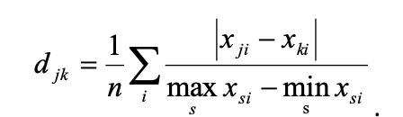
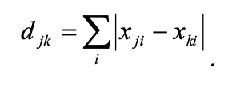
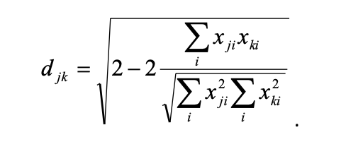
Algunas medidas derivadas de la euclidiana presentes en Past.
Gower: promedio de diferencias en variables
Manhattan: Suma de diferencias entre las variables.
Chord: Distancia euclidiana entre vectores normalizados (similar a la euclidiana estandarizada

Slide 11
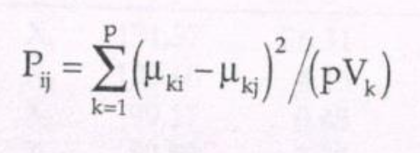
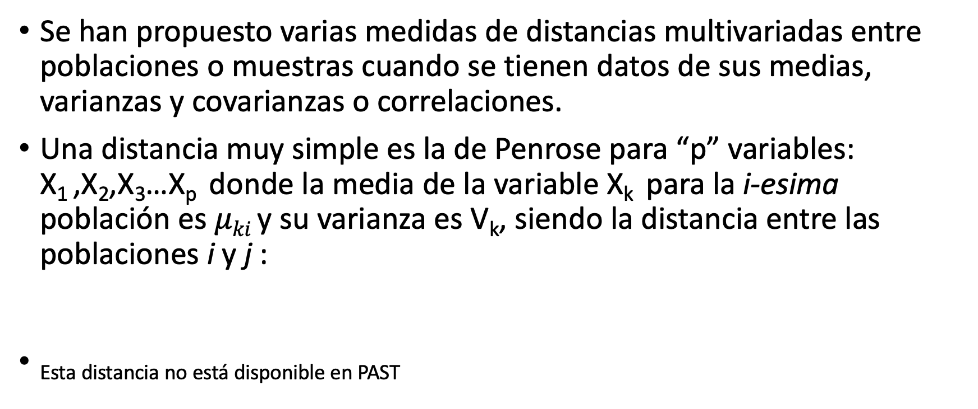
Distancias entre poblaciones y puntos
Se han propuesto varias medidas de distancias multivariadas entre poblaciones o muestras cuando se tienen datos de sus medias, varianzas y covarianzas o correlaciones.
Una distancia muy simple es la de Penrose para “p” variables: X₁ ,X₂,X₃…X_{p} donde la media de la variable X_{k} para la i-esima población es $μki$ y su varianza es V_{k}, siendo la distancia entre las poblaciones i y j :
Esta distancia no está disponible en PAST

Slide 12
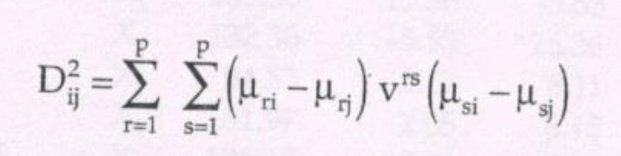
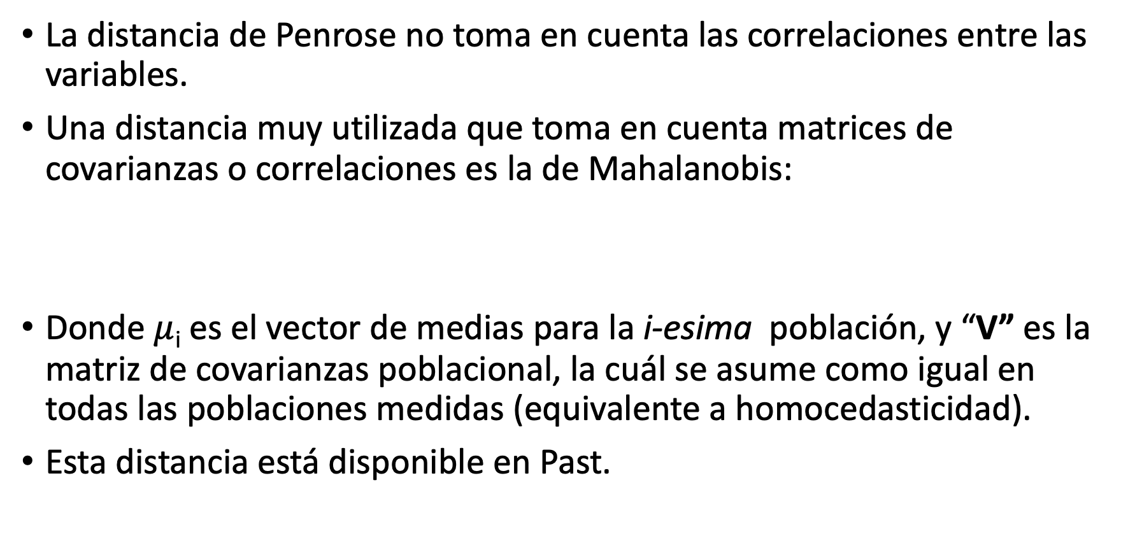
Distancia de Mahalanobis
La distancia de Penrose no toma en cuenta las correlaciones entre las variables.
Una distancia muy utilizada que toma en cuenta matrices de covarianzas o correlaciones es la de Mahalanobis:
Donde $μ$_{i} es el vector de medias para la i-esima población, y “V” es la matriz de covarianzas poblacional, la cuál se asume como igual en todas las poblaciones medidas (equivalente a homocedasticidad).
Esta distancia está disponible en Past.

Slide 13
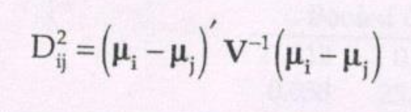
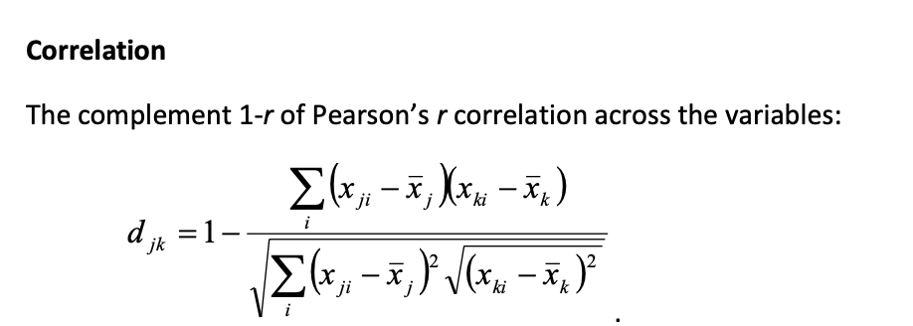
Distancia de Mahalanobis
Esta distancia puede verse en forma cuadrática:
Dando como resultado un escalar que indica el valor de la distancia.
Una distancia similar disponible en Past es la de correlaciones:

Slide 14
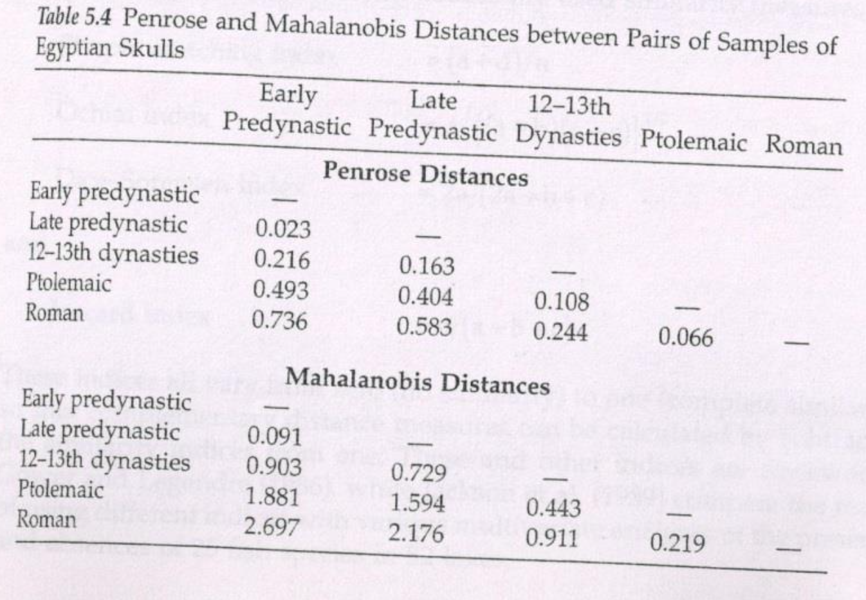
Comparación de distancias de Penrose y Mahalanobis
Manly (2005) compara resultados de ambas mediciones en pares de observaciones del archivo de cráneos:

Slide 15
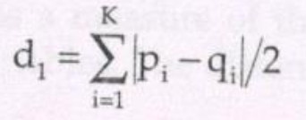
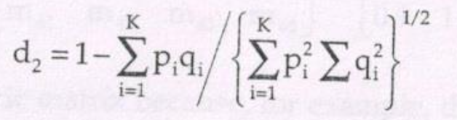
Distancias basadas en proporciones
En algunas ocasiones se necesita trabajar con proporciones como es el caso de genética: tengo una muestra con k clases divididas en proporciones: p₁ , p₂ ….p_{k} ; y una segunda muestra con q₁ , q₂…q_{k}
Un índice posible de distancia es:
Otra posibilidad es:
Ambos índices varían entre 0 (similares) y 1 (totalmente diferentes).

Slide 16
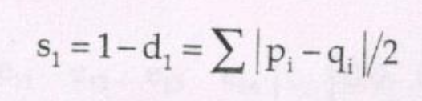
Distancias basadas en proporciones
Estos índices son similares a los de sobrelapamiento de nicho si se toma la disimilaridad:
Donde d₁= 0 indicaría un uso totalmente diferenciado de recursos en ambas especies y d₁ = 1 indicaría un sobrelapamiento total de nicho donde ambas especies usan exactamente los mismos recursos.
Para mayor amplitud en este tema consultar el libro de Krebs C.J. 2010. Ecological Methodology. Benjamin Cummings press.
Este libro se encuentra en la biblioteca.

Slide 17
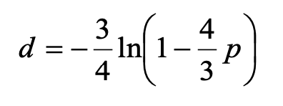
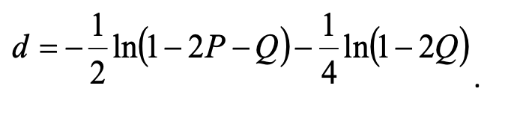
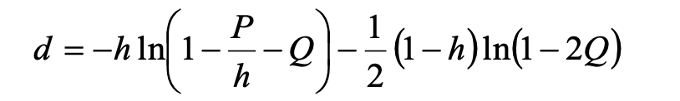
Distancias genéticas en Past
Basados en distancias en proporciones el programa Past 4.0 contiene algunos índices útiles para analizar secuencias genéticas como:
Jukes-Cantor:
Kimura 2:
Tamura:

Slide 18
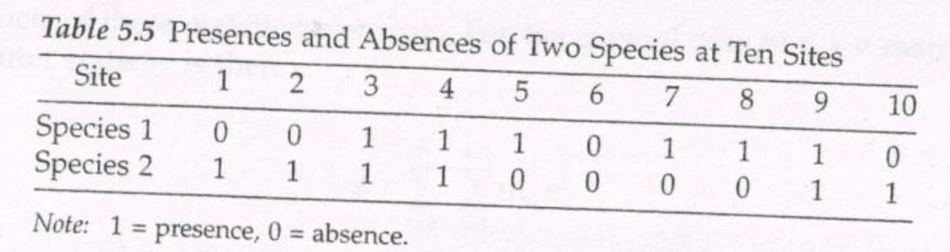
Distancias para datos de presencia-ausencia (nominales).
Muy común en análisis de comunidades y en biogeografía es el uso de índices para matrices de datos de presencia ausencia (1 y 0) respectivamente:
En esta table vemos en 10 sitios la presencia de 2 especies.

Slide 19
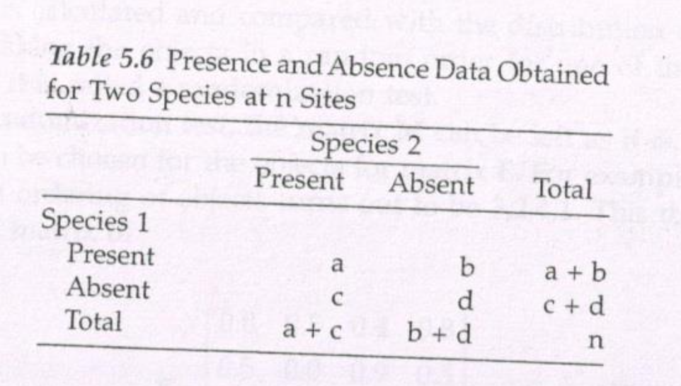
Tabla de contingencia
Los datos de presencia ausencia en varios sitios se pueden resumir en tablas de contingencia de la siguiente forma:

Slide 20
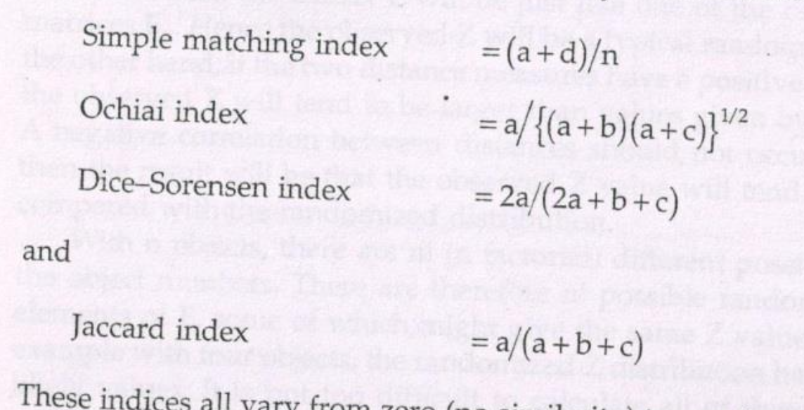
Índices con datos presencia ausencia
Los índices más comunes de este formato basasados en la tabla de contingencia previa son los siguientes:

Slide 21
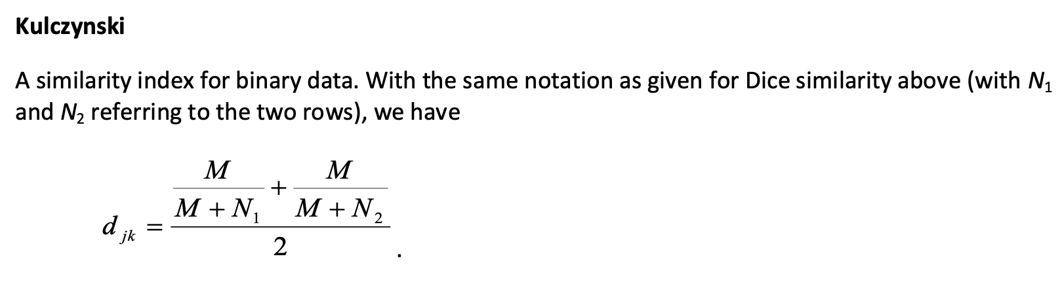
Otros índices de presencia ausencia en Past

Slide 22
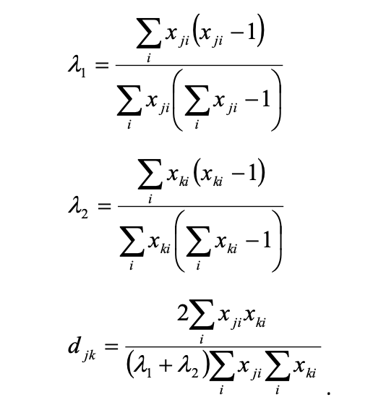
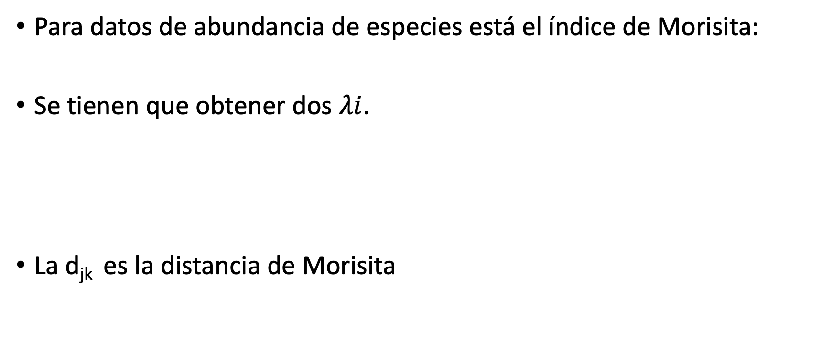
Otras distancias disponibles en Past
Para datos de abundancia de especies está el índice de Morisita:
Se tienen que obtener dos $λi$.
La d_{jk} es la distancia de Morisita

Slide 23
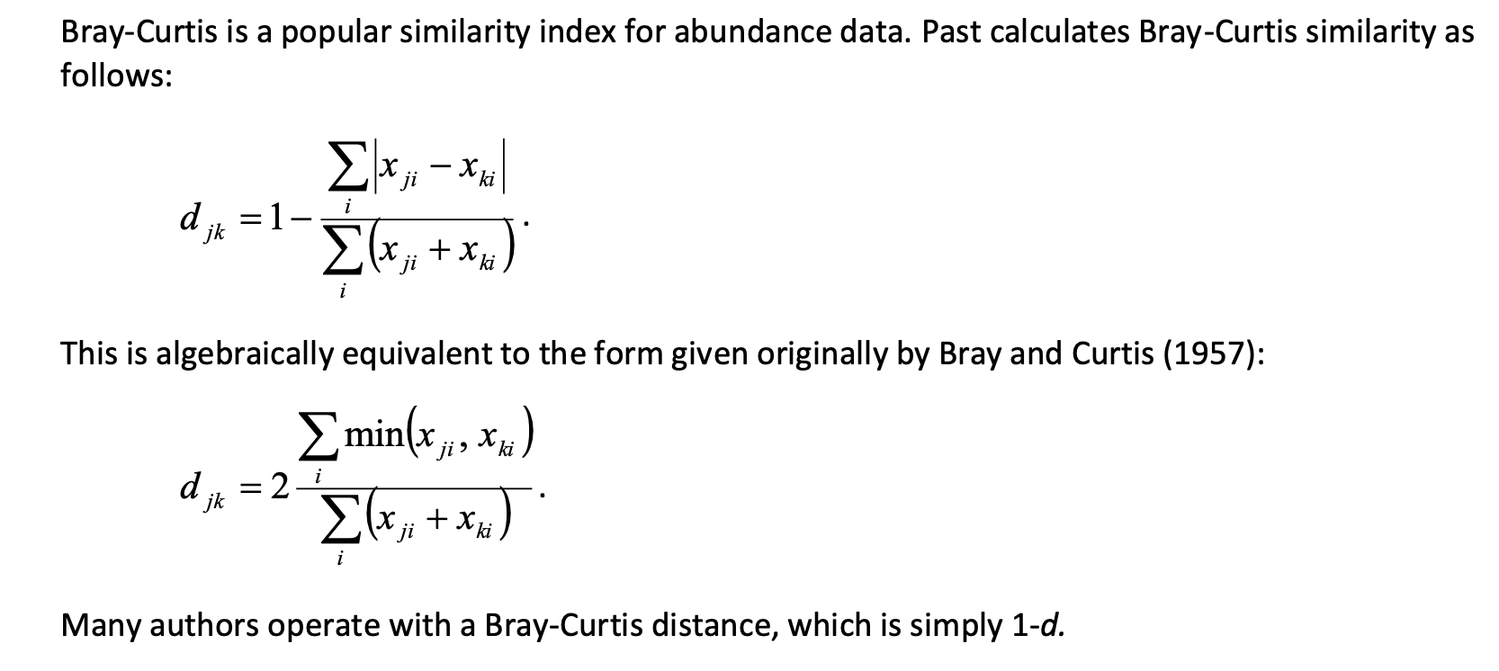
Otras distancias disponibles en Past
De gran utilidad en análisis de comunidades vegetales es el índice de Bray-Curtis para datos de abundancia:

Slide 24
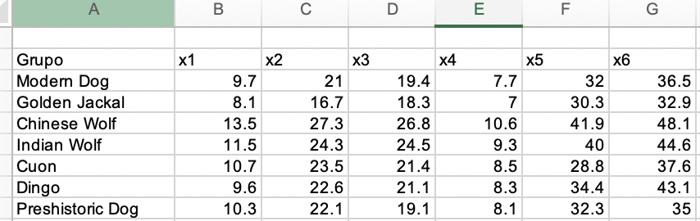
Índices disponibles en Past
Cuando analicemos el análisis de cluster o conglomerados (clasificación) o técnicas como el escalamiento mutidimensional no métrico (ordenamiento) usaremos las distancias vistas en esta sección.
Por ejemplo tomando los datos del archivo perros podemos ver diversas distancias basadas en un cluster:

Slide 25
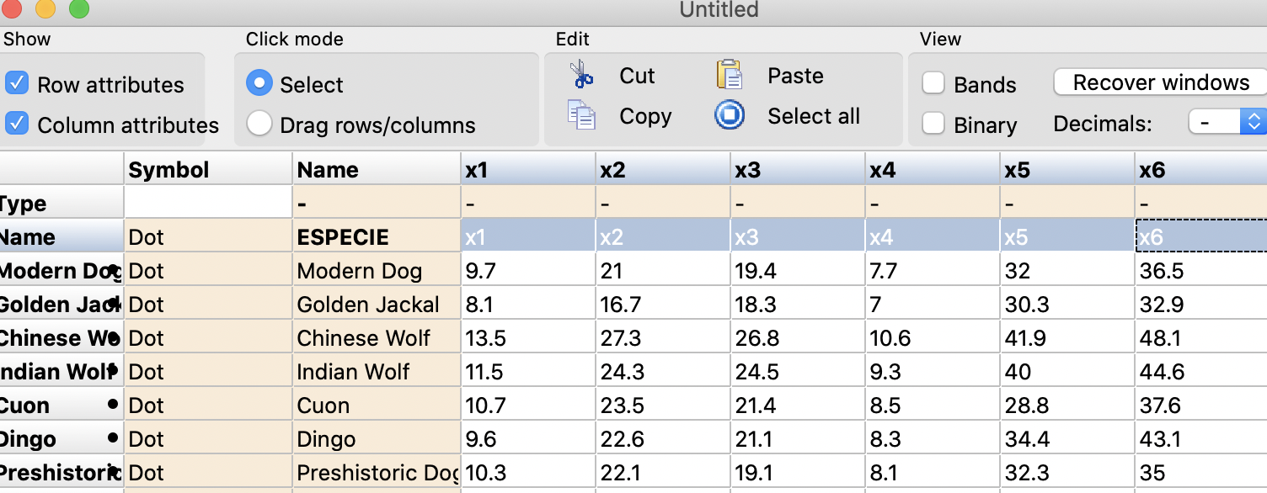
Cluster en Past
Copiar los datos de Excel sin copiar la columna que indica especies y el renglón de las categorías a medir.
Posteriormente copiar la columna de especies y pegarlo en la columna de nombres de los atributos de columna
Copiar el renglón de categorías y pegarlo en nombre de atributos de renglones

Slide 26
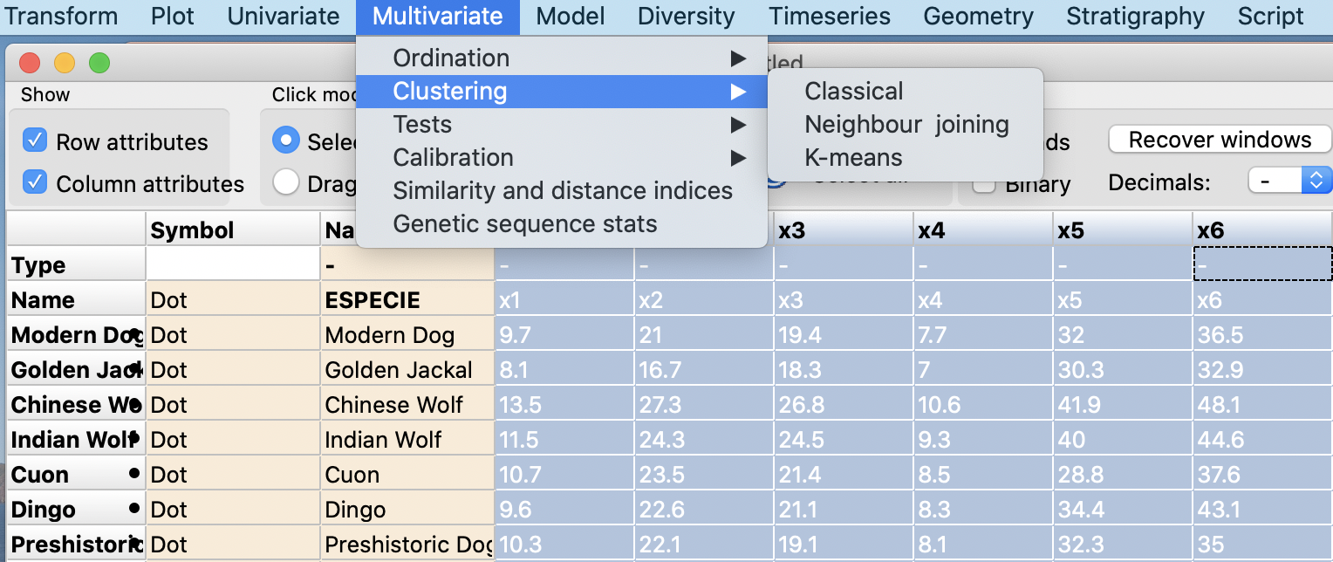
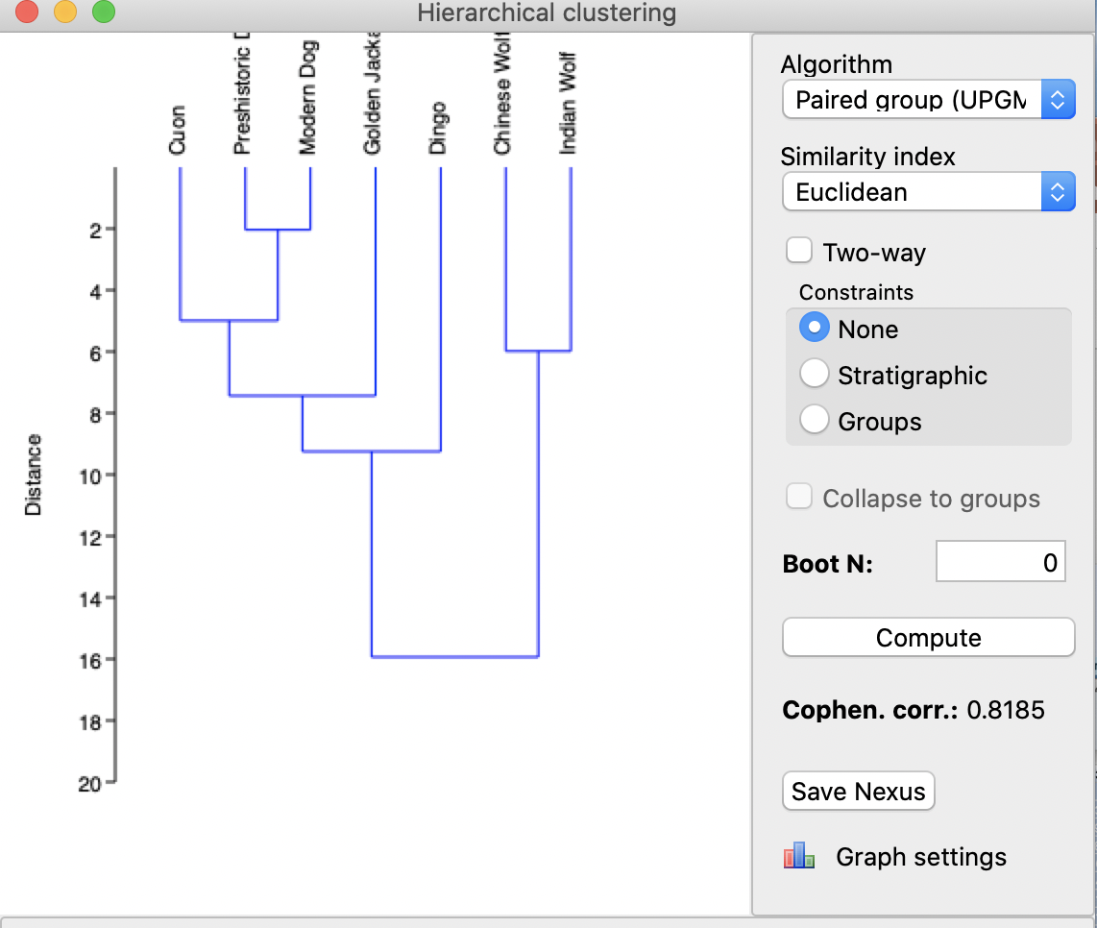
Cluster en Past
Marcar las columnas y en la pestaña de multivariado indicar cluster y en su forma clásica
El cluster jerárquico por default seleccionará la distancia euclidiana y el método UPGMA. Estos conceptos se verán cuando analicemos el tema.
La distancia entre dos grupos aparece en el diagrama (dendrograma)

Slide 27
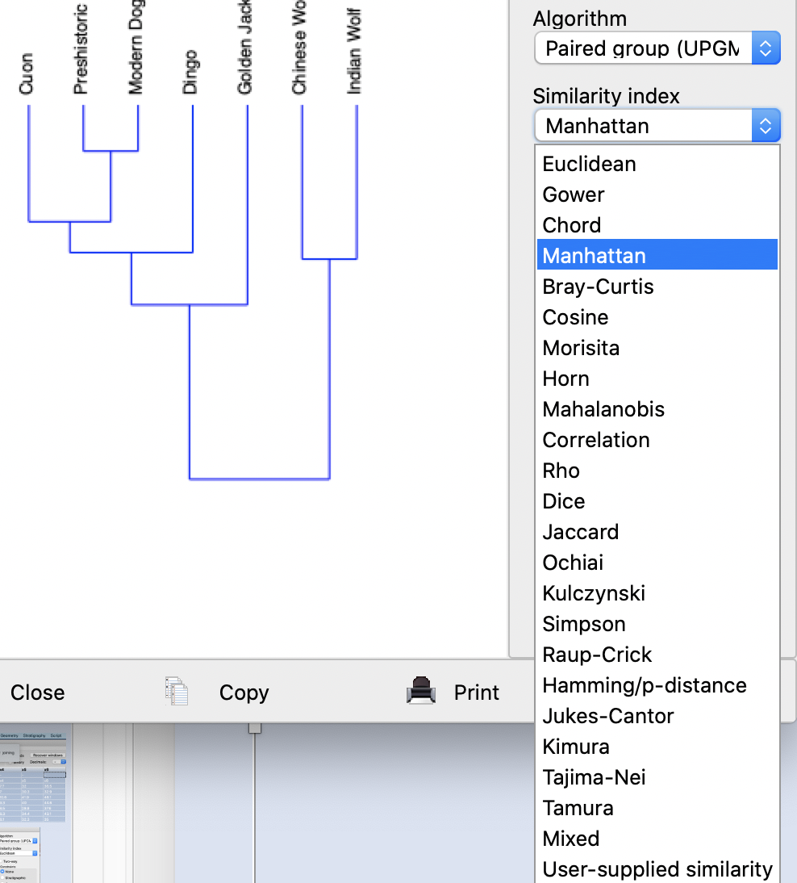
Cluster en Past
Las opciones con diferentes distancias aparecen indicadas y se selecciona la más adecuada:
En este caso seleccionamos la de Manhattan y el cluster cambió ligeramente

Slide 28
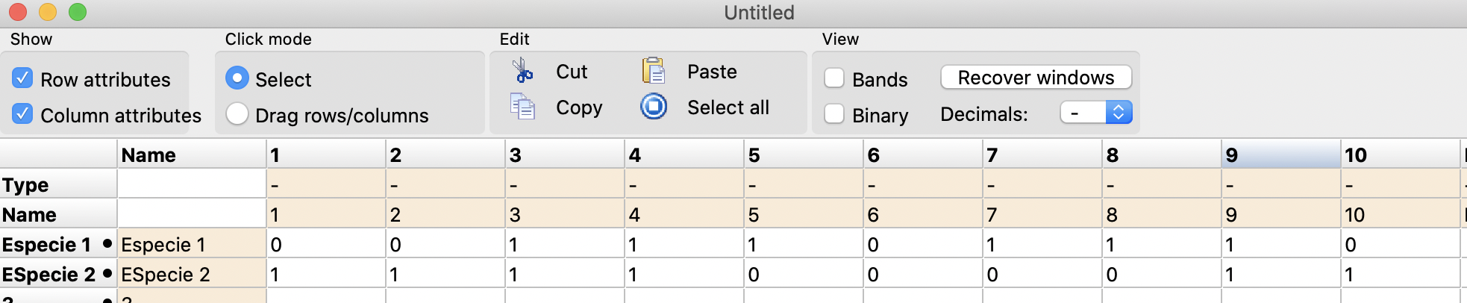
Clusters binarios
Con la matriz binaria presentada en la diapositiva 18 repetimos el análisis de cluster pero seleccionamos una distancia binaria.
Solo es conveniente usar distancias o índices de presencia ausencia con datos binarios

Slide 29
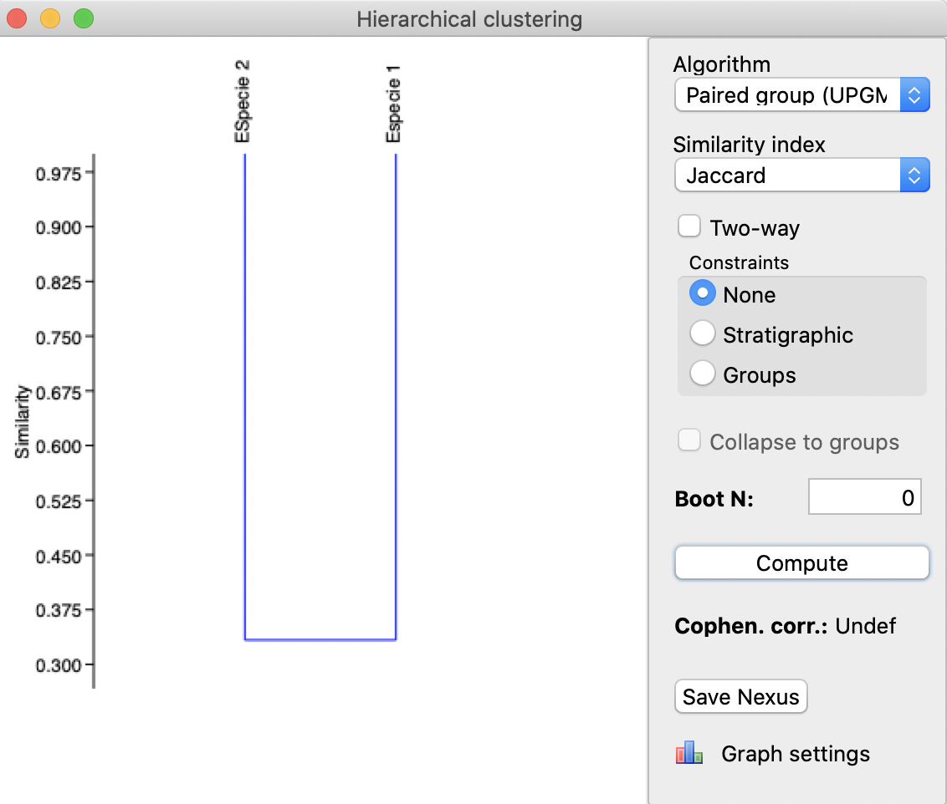
Clusters binarios
En la tabla al ver el dendrográma aparece la distancia:
El método fue de Jacard.
La distancia es 0.315

Slide 30
Prueba de Mantel
La prueba de Mantel es una prueba de permutaciones para analizar la correlación entre dos matrices de distancias o de correlaciones.
Se usa para ver si dos poblaciones tienen matrices de distancias similares, o para ver si una matriz de distancias de un tipo está correlacionada con una matriz con otras variables; por ejemplo ver si una matriz e distancias genéticas están correlacionada con una matriz de distancias geográficas o ambientales.
Las matrices deben ser simétricas y cuadradas y se compara el valor de “r” obtenido con el de “R” generado por permutaciones aleatorias de una de las matrices y sus correlaciones con la otra matriz

Slide 31
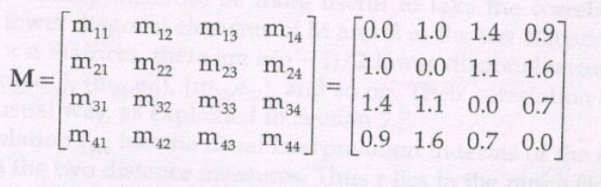
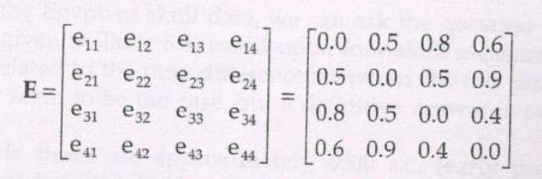
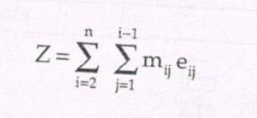
Prueba de Mantel.
Supongamos que tenemos dos matrices de distancias entre objetos de diversos tipos. La matriz M y la matriz E:
La prueba de Mantel trata de analizar si los elementos de M están correlacionados con los de E, por medio del siguiente estadístico:

Slide 32
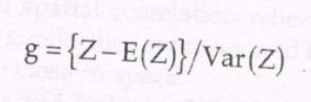
Prueba de Mantel:
El estadístico se compara con una distribución de Z obtenida de la aleatorización de los elementos de una de las matrices.
Alternativamente la media y la varianza de la distribución aleatorizada de Z se pueden calcular por medio de:
En Past se obtiene un valor de R que es simplemente el coeficiente de correlación de Pearson que se compara con la R obtenida de 9999 permutaciones aleatorias de una de las matrices.

Slide 33
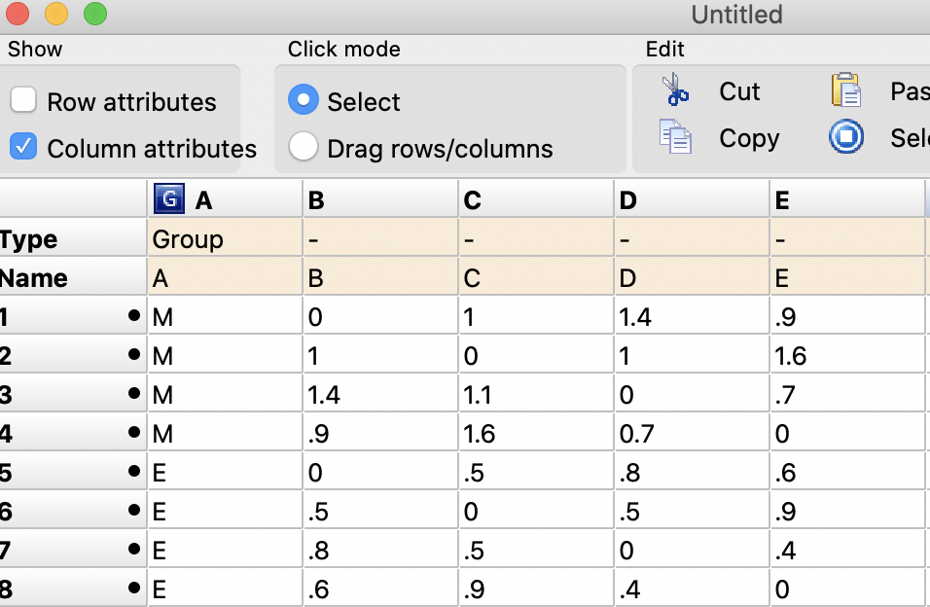
Prueba de Mantel en Past
Con los datos de las matrices del ejemplo de Manly (2005) págs. 69 y 70 se construye una matriz donde ambas matrices se sobreponen.
Se añade una columna extra indicando cada matriz y definiéndola como columna grupo

Slide 34
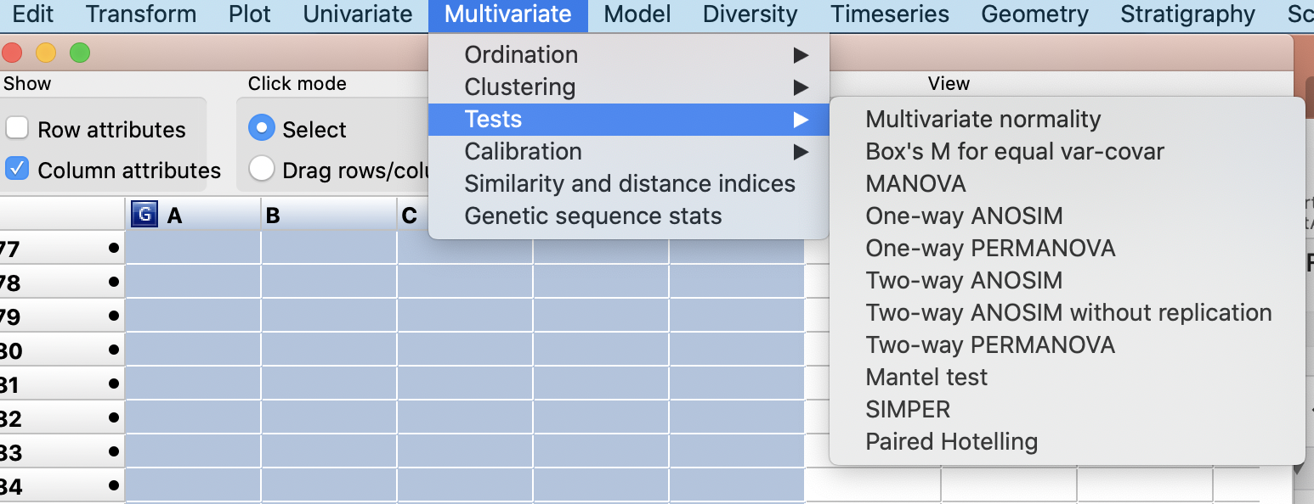
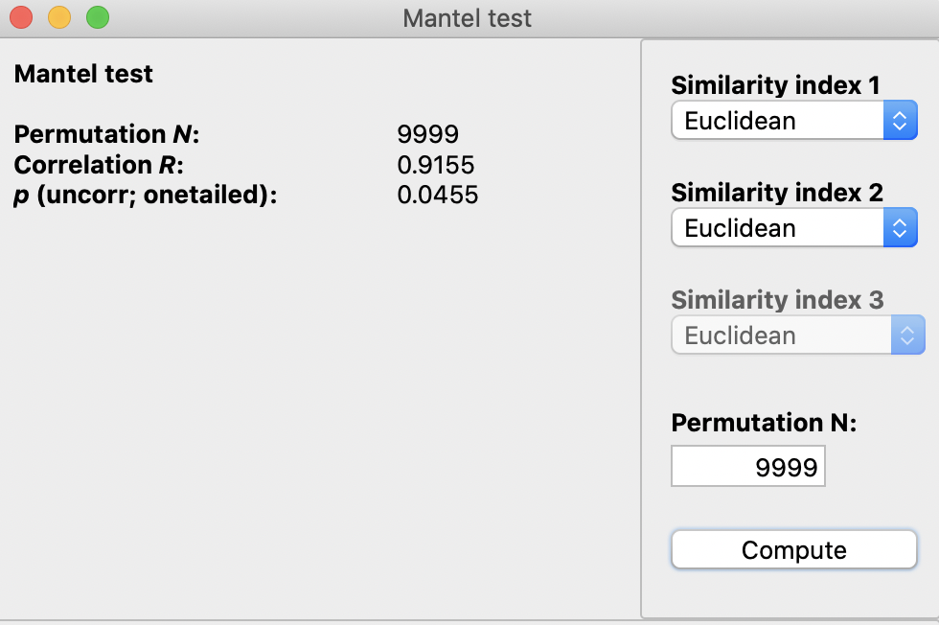
Prueba de Mantel
En la pestaña de multivariado indicar “Tests”
Indicar Mantel test.
Se señala la distancia requerida
El resultado indica:
  Numero de permutaciones
  El valor de la correlación
  Su significancia
En este caso es significativa la correlación

Slide 35
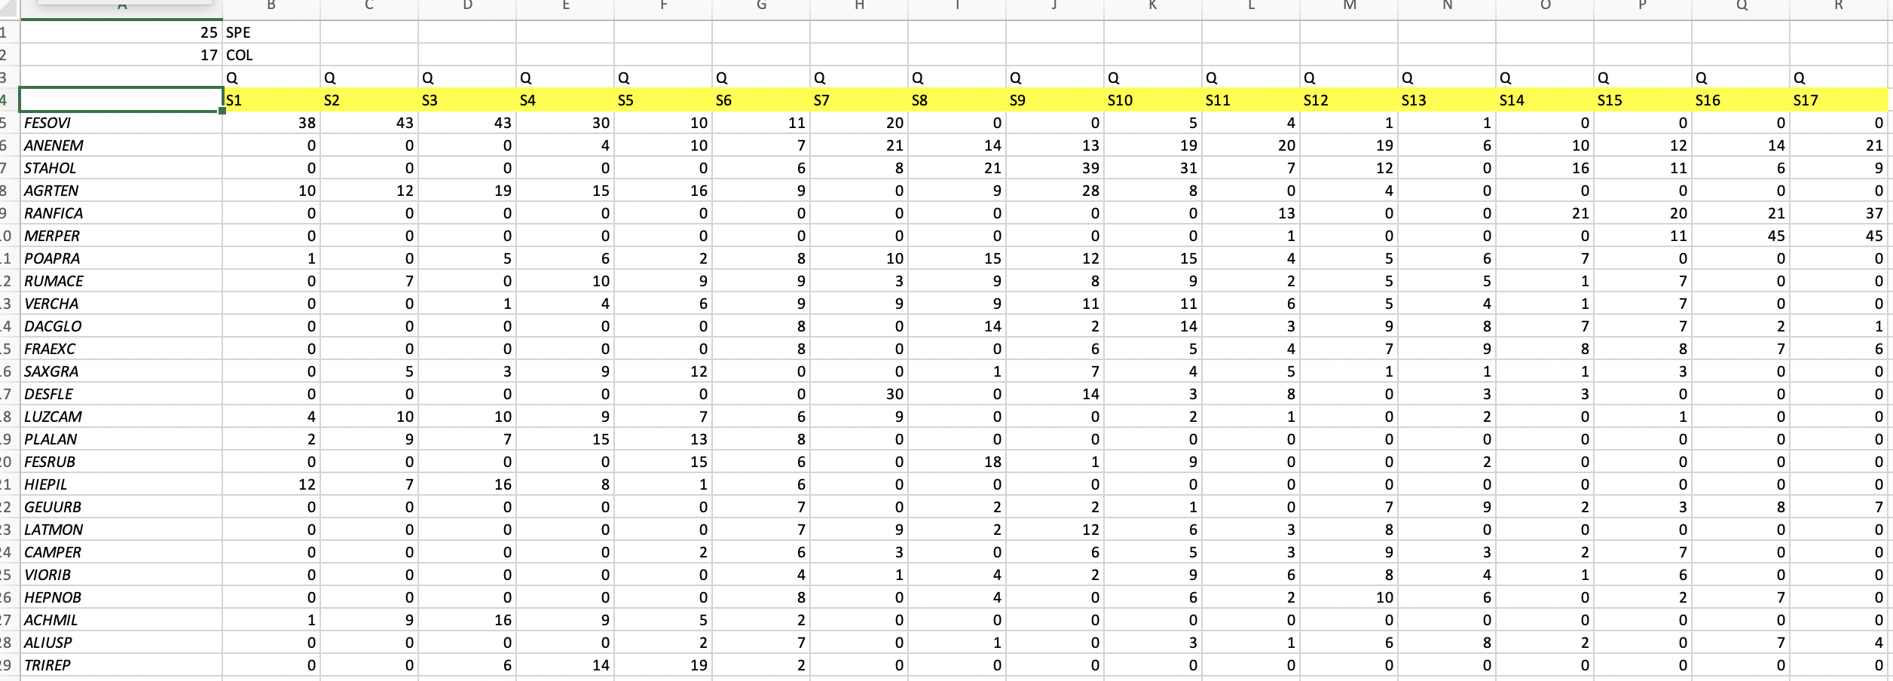
Tarea 3
1. Con la base de datos “cluster plantas” en la hoja 2 hay una matriz en formato de PC-Ord.
Seleccionar a partir del renglón 5 y columna b la matriz que indica sitios y especies de plantas en pastizales de Europa.
Obtener por medio de un cluster las distancias Euclidianas y de Mahalanobis, comparar dendrográmas
Sitios
Especies

Slide 36
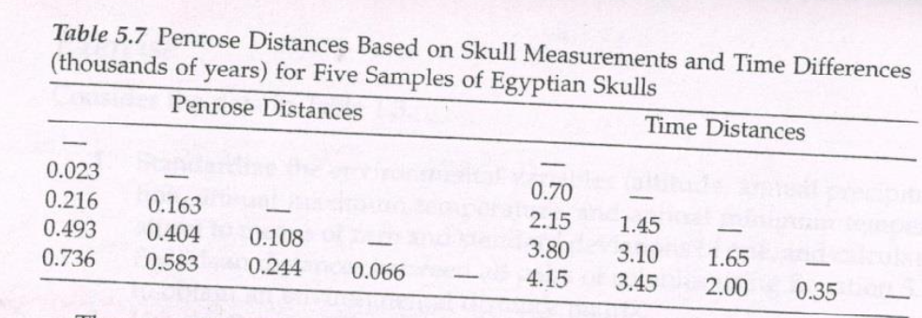
Tarea 3
2. Realizar la prueba de Mantel con los datos proporcionados por Manly (2005), página 72.
Hay que colocar ambas matrices una sobre otra en Past y completar la imagen superior de cada matriz para el análisis.

